Slide 1
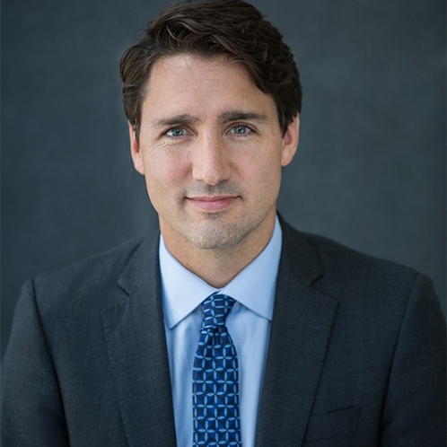
Justin Trudeau
Primer Ministro
Habilidades computacionales
Excel
Power Point
Word
Habilidades personales
Honesto
Gracioso
Proactivo
Idiomas
Inglés
Francés
Español

